Slide 1
Школа социального партнерства как компонент современной образовательной среды
Думченко О. Ю.
МБОУ «СОШ №23»

Slide 2
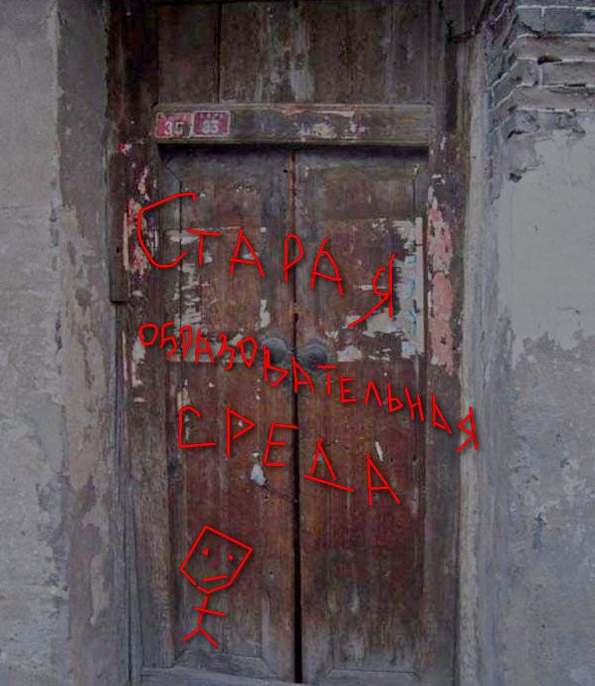
Формирование основ критического мышления
Участие в школьном самоуправлении и в общественной жизни
Освоение социальных норм, правил поведения, ролей и форм социальной жизни в группах и сообществах

Slide 3
Социальное проектирование - это социально значимая, самостоятельная и ориентированная на практический результат деятельность ученика
Привлечение внимания воспитанников к актуальным социальным проблемам местного сообщества.
Включение обучающихся в реальную практическую деятельность по разрешению одной из этих проблем силами самих учащихся.

Slide 4
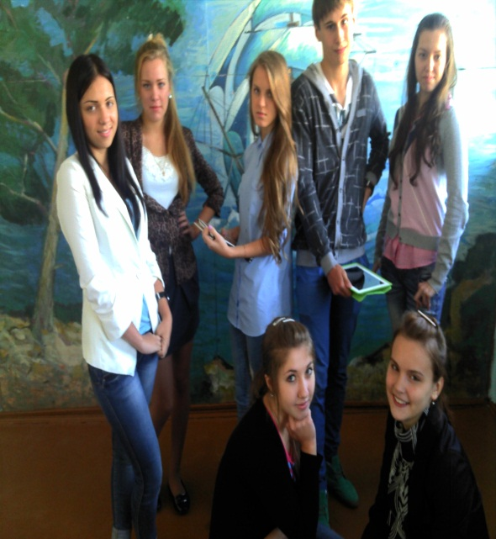
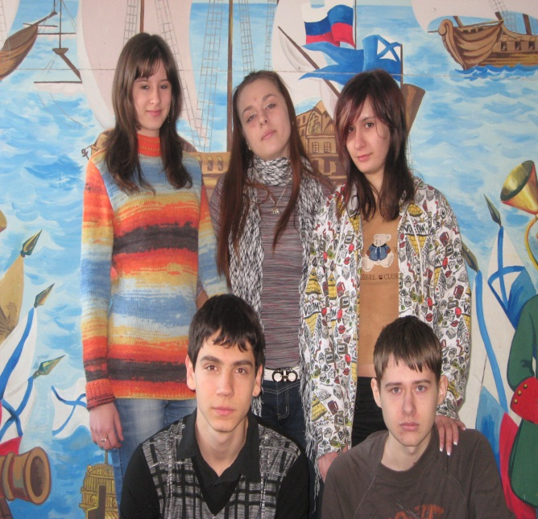
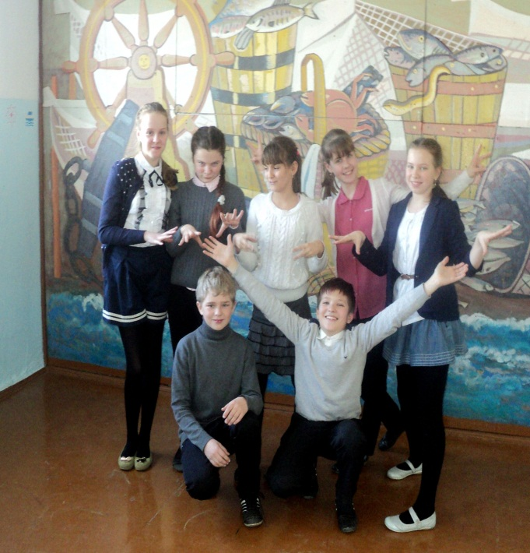
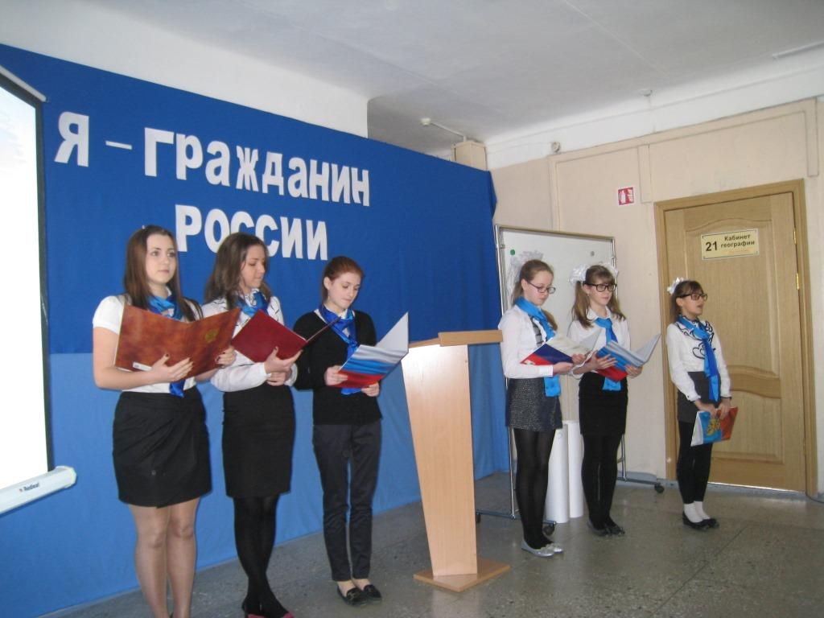
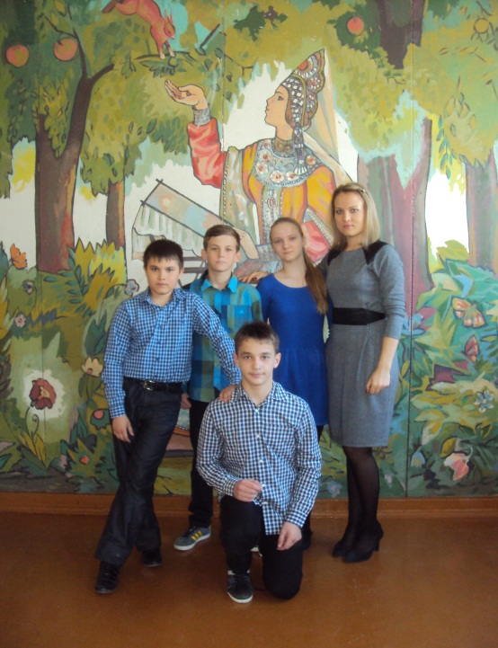
Концепция воспитательной системы нашего образовательного учреждения разработана с ориентацией на модель выпускника как социально-адаптированного, образованного человека, личность свободную, культурную, гуманную, способную к саморазвитию

Slide 5
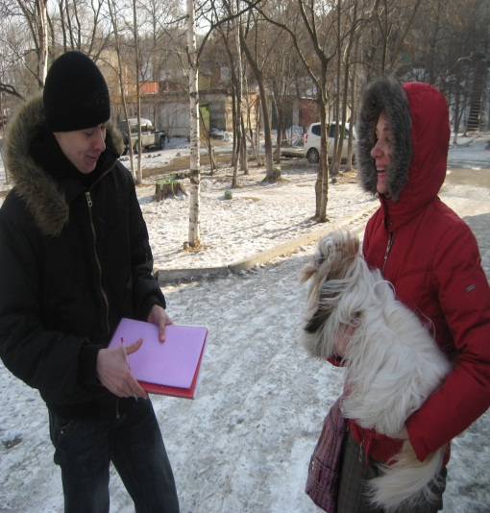
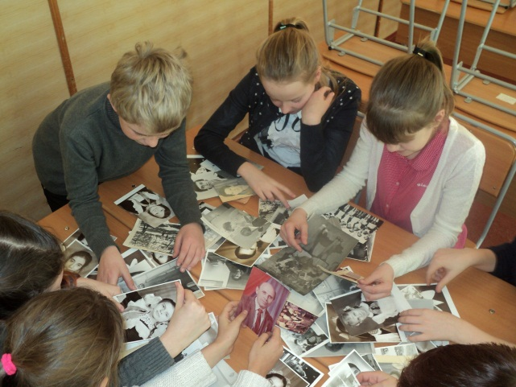
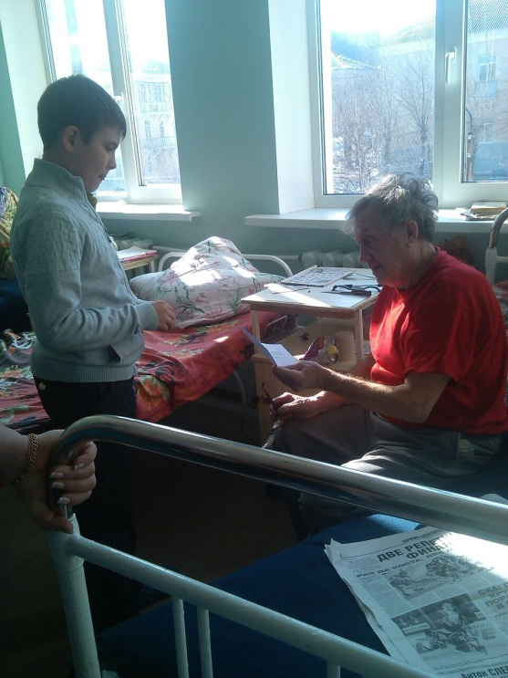
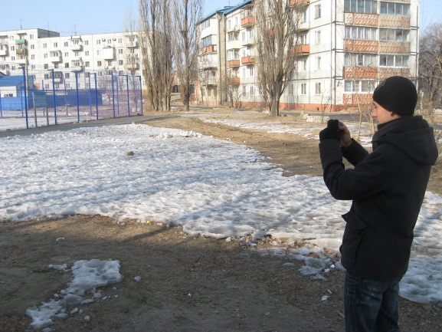
Учащиеся нашей школы работали над проектами различной направленности:
Проект «Внимание! Дорога!» по благоустройству территории микрорайона позволил осуществить ремонт подъездных путей к зданию школы;
Проект «Человек животным друг» по охране окружающей среды за два года реализации сумел сохранить жизнь популяции белок в пришкольном сквере;
Проект «Виртуальный музей» привлек внимание учащихся и выпускников разных лет к истории нашего образовательного учреждения;
Проект «Книги в больницы» помог разнообразить досуг пациентов Находкинских медицинских стационаров.

Slide 6
Решение!!!
Проблемы???
Низкая заинтересованность и компетентность руководителей проектов
Отсутствие систематической организованной работы над проектами
Неясность критериев оценивания проектов
Школа
Социального
партнерства

Slide 7
«Школа социального партнерства»
Социальная проба - вид социального взаимодействия, в ходе которого подросток получает и присваивает информацию о социальных объектах и явлениях, получает и осознает опыт своего социального взаимодействия.
Социальная практика - это процесс освоения и отработки социальных навыков
Социальный проект - создание нового, ранее не существовавшего, как минимум в ближайшем социальном окружении, социально значимого продукта.

Slide 8
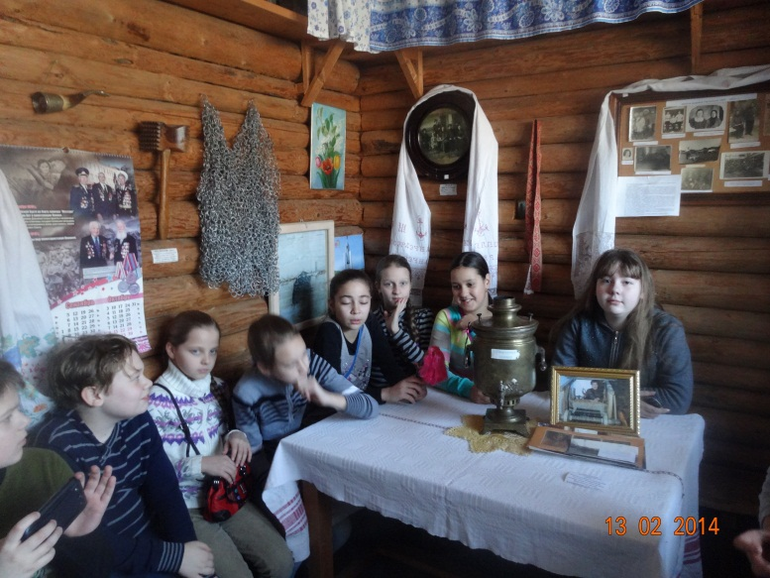
Учащиеся 6-7 классов
Создаются условия для социальной пробы через
организацию тематических классных часов, экскурсий
социологических исследований, встреч с компетентными специалистами.
Получение ребенком опыта самостоятельного социального действия.

Slide 9
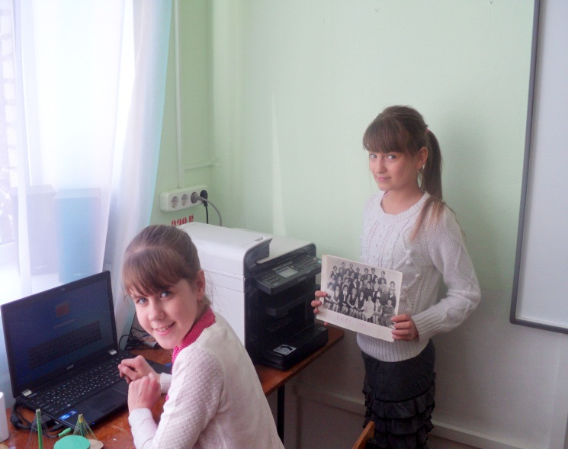
Учащиеся 8-9 классов
Создать условия для социальной практики через
обучение методу реализации социального проекта на занятиях элективного курса
обучение взаимодействию с государственными и коммерческими учреждениями
Формирование позитивного отношения школьника к базовым ценностям общества

Slide 10
Учащиеся 10-11 классов
Создать условия для социального самоопределения
С помощью разработки и осуществления проектов
примерить различные социальные роли, что поможет определиться с выбором жизненного пути
Формирование собственного мнения по важнейшим проблемам жизни

Slide 11
Функционирование воспитательной системы школы в обновленной среде
Администрация школы
Школа
Социального
партнерства
Педагоги
Родители
Вовлечение в воспитательную работу школы, что поспособствует более тесному контакту и взаимопониманию
Освоение новых методов воспитательной работы через социальное проектирование

Slide 12
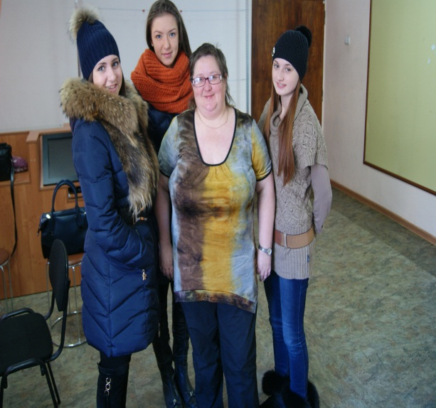
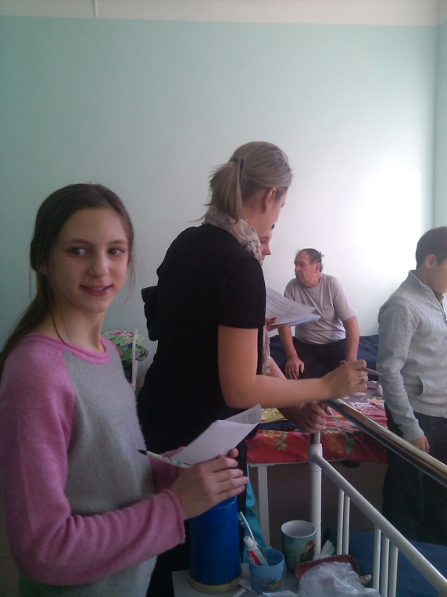
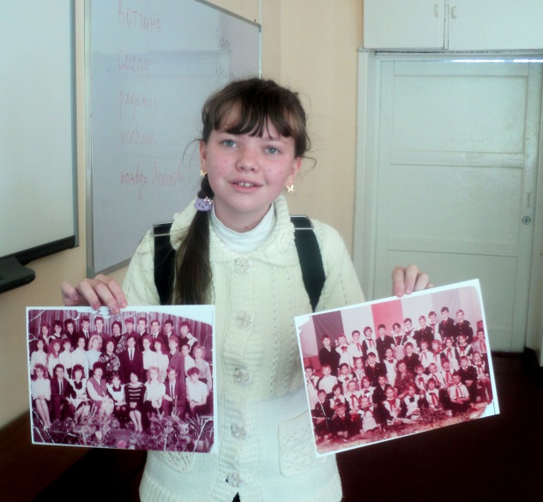
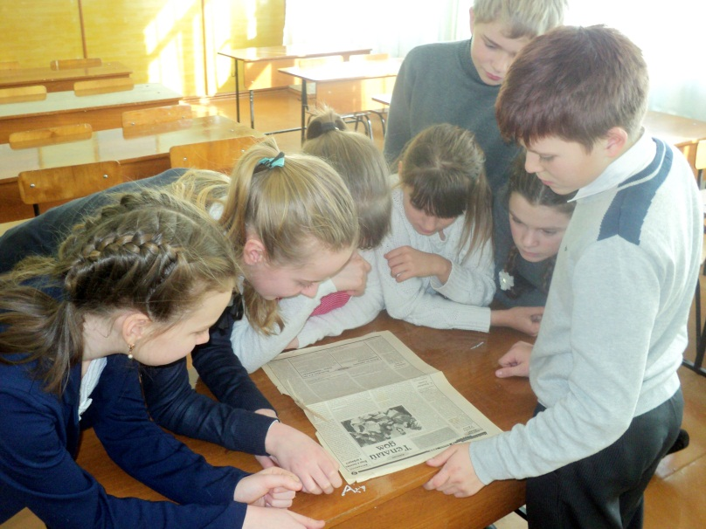
Мы уверены, что благодаря деятельности «Школы социального партнерства» сформируются те значимые, одобряемые обществом навыки поведения, которые помогут нашим учащимся успешно реализовать себя в будущем

